Slide 1



Факультет компьютерных наук
Департамент программной инженерии
Курсовая проект
Веб-приложение “Notiprice”
Бакытбек уулу Нуржигит, БПИ198
Руководитель:
Доцент департамента программной инженерии
факультета компьютерных наук, канд. физ.-мат. наук
Жукова Галина Николаевна

Slide 2


Предметная область
Приложение будет полезной для всех, кто совершает покупки в интернете.
У большинства людей бывают такие случаи, когда они заранее знают, что хотят купить. Программа помогает отслеживать цены на товары и купить по выгодной цене.

Slide 3

Цели и задачи
Цель - создание MVP приложения для отслеживания цен.
Задачи:
Реализовать удобный интерфейс для пользователей
Отправлять уведомления в Телеграм
Разработать программную документацию.

Slide 4

Анализ аналогов
Аналоги:
Price tracker - Otsledit https://otsledit.net/
Scraping Bot https://www.scraping-bot.io/
Функции подписки на снижение цен https://www.ozon.ru/

Slide 5

Функциональные требования
Авторизация пользователя или регистрация нового пользователя.
Добавление товара в список отслеживаемых товаров.
Получение уведомлений об изменении цен через Телеграм бота.
Удаление товара из списка отслеживаемых товаров.

Slide 6


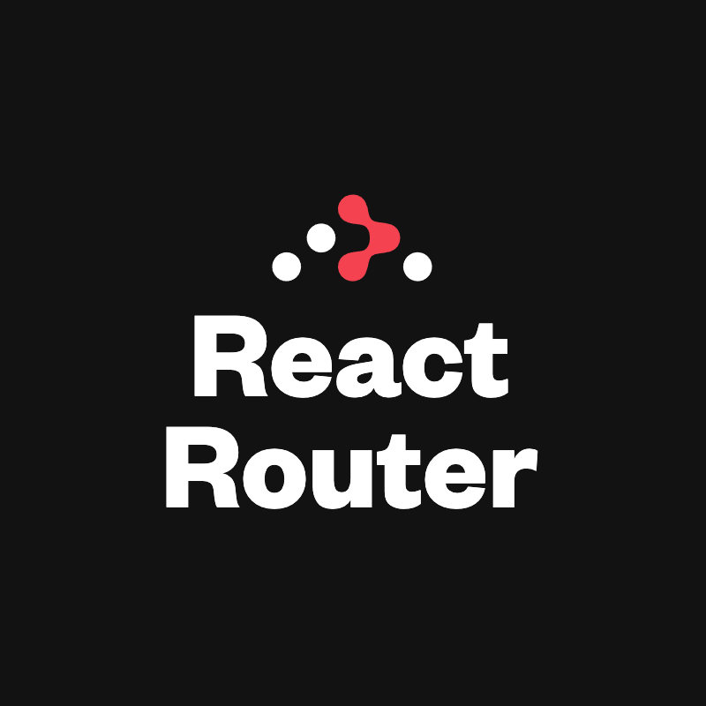
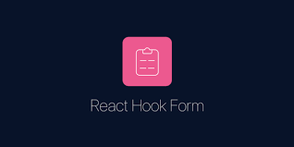

Стек Технологий

Slide 7






Стек Технологий

Slide 8


Безопасность

Slide 9
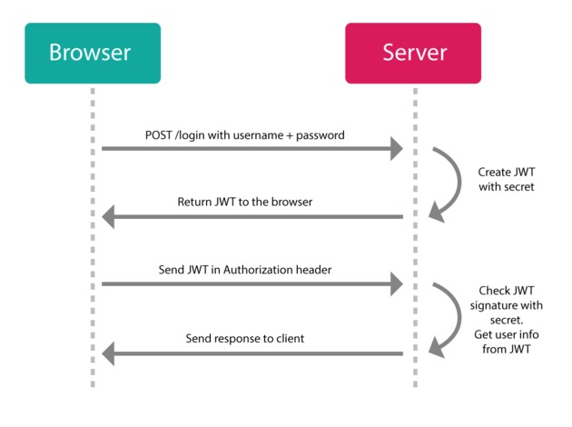
Безопасность

Slide 10

Получение цены
XPath (XML Path Language) — язык запросов к элементам XML-документа. Разработан для организации доступа к частям документа XML в файлах трансформации XSLT и является стандартом консорциума W3C. XPath призван реализовать навигацию по DOM в XML.
Пользователь может легко получить из браузера. Инструкция: https://longing-nylon-fe0.notion.site/XPath-3d0ea6bf1efb4e94bb20ab2aed98ff8e
Если в БД был XPath цены интернет-магазина, то он проверяется, если он валидный, то пользователю автоматически предлагается XPath.

Slide 11
Алгоритм сканирования
fixed_delay – интервал времени между запусками сканирования.
recheck – интервал времени, по истечении которого цены товаров заново проверяются.
last_check – время последней проверки
now – текущее время
max_product – лимит количества товаров, у которых нужно проверить цену, за одно обращение в БД.
Функция получения товаров из БД:
SELECT * FROM products WHERE last_check + recheck <= now ORDER BY last_check LIMIT max_product
Каждые fixed_delay секунд запускается функция сканирования.
Функция сканирования:
Получаем из БД товары для проверки цен, их максимальное количество - limit. Если товаров нет, то завершаем сканирование.
Для каждого товара получаем цену на текущий момент, если цены не совпадают, то отправляем уведомление пользователю и обновляем цену товара. Меняем время последней проверки товара. Обновляем товар в БД.
Возвращаемся к шагу (1).

Slide 12
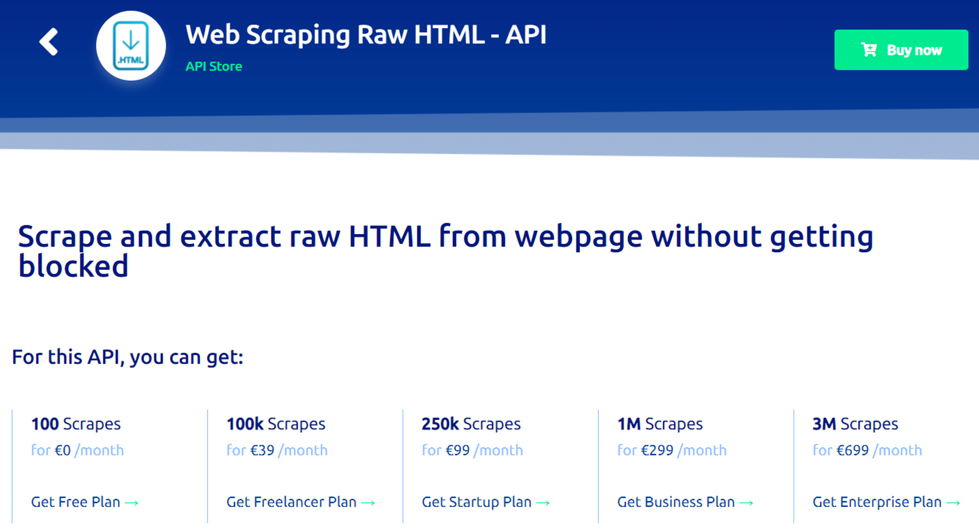
Проблема
Блокировка из-за частных отправлений запросов.
Решение: https://www.scraping-bot.io/web-scraping-api-raw-html/

Slide 13

Дальнейшее развитие
Когда соберется достаточное количество интернет-магазинов можно будет обучить модель для выделения цен и мобильное приложение.

Slide 14

Демонстрация

Slide 15

nbakytbekuulu_1@hse.ru
https://t.me/nurzhigitss

